Slide 1
Master 1 — Systèmes Multi-Agents • 2025–2026
A
S
Modèle de Propagation
E
d'Épidémie par Automate Cellulaire
I
Extension SIR → SEAIQRV • Réseau de Watts-Strogatz
Q
Hajar EL Barhdadi • Feriel Beldjilali
Encadrant : Franck Delaplace
R
V

Slide 2
PROBLÉMATIQUE
Pourquoi aller au-delà du SIR ?
Modèle
SIR
⏱ Aucune période d'incubation
Infecté → contagieux instantanément (irréaliste)
S → I → R
👻 Pas d'asymptomatiques
Or ~25–70% des infectés ne montrent aucun symptôme
Population homogène
🚫 Absence de quarantaine
Mélange parfait
Aucune mesure d'isolement modélisable
Pas de structure spatiale
💉 Pas de vaccination
Campagnes dynamiques impossibles à simuler
🌐 Structure spatiale ignorée
Grille uniforme ≠ réseau social réel

Slide 3
MODÈLE SEAIQRV
7 compartiments épidémiologiques
S
Susceptible
E
Exposed
I
Infectious
A
Asymptomatic
Individu sain, aucune immunité
En incubation, non contagieux
Infectieux symptomatique
Contagieux non détectable
Timer : —
Timer : 3 j
Timer : 7 j
Timer : 7 j
Q
Quarantine
R
Recovered
V
Vaccinated
Isolé, ne contamine plus
Guéri et immunisé
Vacciné et immunisé
Timer : 7 j
Timer : —
Timer : —

Slide 4
FORMALISME
Automate cellulaire & règles de transition
Définition formelle A = (G, Q, N, δ, c₀)
Logique de transition état par état
G
Grille 80×80 = 6 400 individus
S
→ V
avec prob. ω (vaccination)
Q
{S,E,I,A,Q,R,V} × (ℕ ∪ {∅})
S
→ E
N(c)
si voisin I/A, prob. p_inf
Voisinage de Moore, rayon r
E
→ I / A
δ
Fonction de transition locale
timer=0, selon P_asym
I
→ Q
c₀
Configuration initiale aléatoire
avec prob. P_Q
I/A/Q
→ R
β = Virulence × C_connection × M_mobility
à timer=0 (guérison)
p_inf(c) = β × |voisins I ou A| / |N(c)|

Slide 5
CALIBRATION
Paramètres clés & scénarios testés
Paramètre | Valeur défaut | Rôle
Virulence (V) | 0.65 | Prob. de transmission/contact
β = V·C·M | 0.65 | Force de transmission effective
Tincubation | 3 jours | Durée phase E
Tinfectious | 7 jours | Durée phase I / A
P_asym | 0.25 | Fraction asymptomatiques
P_quarantine | 0.30 | Prob. isolement des I
ω (vaccination) | 0.02 | Taux vaccination dynamique
6 Scénarios
A
Grippe saisonnière
Baseline
B
Haute mobilité
Rougeole / COVID dense
C
Quarantaine stricte
Ebola (PQ=0.80)
D
Vaccination
COVID-19 2021 (ω=0.08)
E
Protection combinée
Corée du Sud + NZ
F
Variant Omicron
Échappement vaccinal

Slide 6
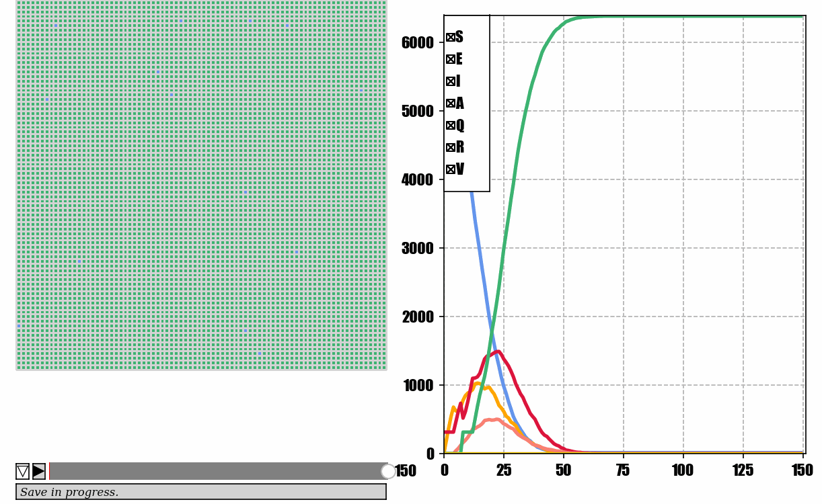
Scénario A — Grippe saisonnière (Baseline)
Résultat
R ≈ 6 400
S ≈ 0
Toute la population infectée
Interprétation
Sans intervention, le virus se propage jusqu'à saturation complète. Pic au jour ~25. Cohérent avec la théorie pour R₀ > 1.
État final (pas 150)

Slide 7
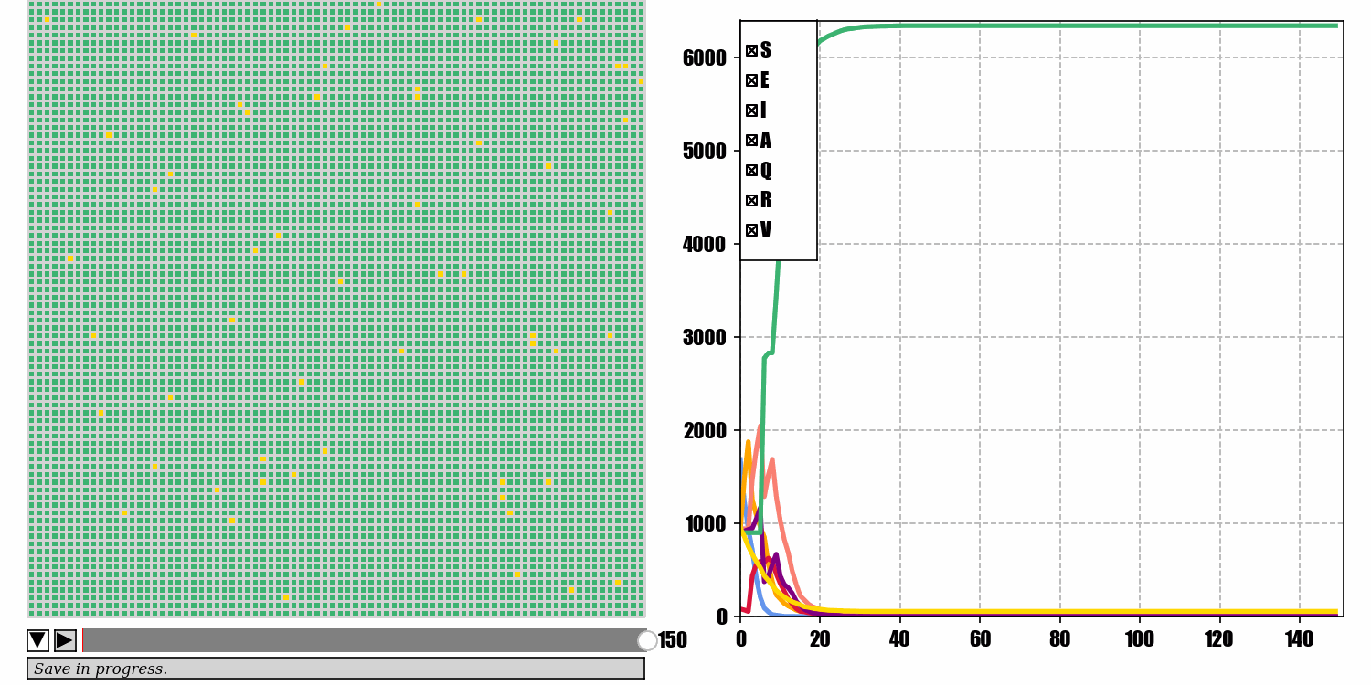
Scénario B — Haute mobilité (Rougeole / COVID dense)
Résultat
R ≈ 6 200
S ≈ 0
Pic au jour ~10
Interprétation
Rayon r=3 (48 voisins) accélère la propagation 2,5× plus vite que le scénario A. La mobilité est le facteur amplificateur le plus puissant.
État final (pas 150)

Slide 8
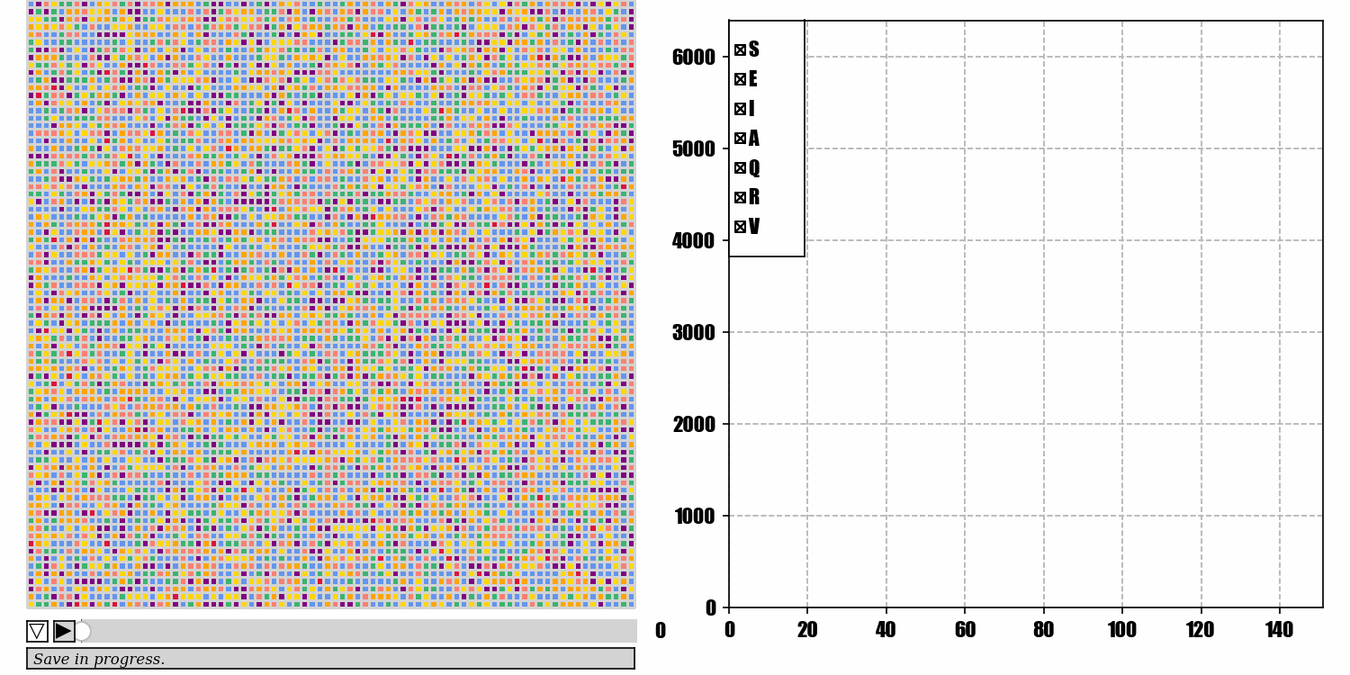
Scénario C — Quarantaine stricte (Ebola)
Résultat
R ≈ 4 900
S ≈ 600
~600 individus jamais infectés
Interprétation
PQ = 0.80 réduit significativement la propagation. Limite : les asymptomatiques (A) non détectables continuent à se propager librement.
État final (pas 150)

Slide 9
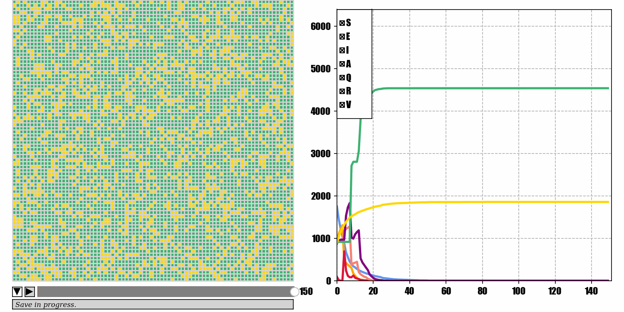
Scénario D — Campagne de vaccination (COVID-19 2021)
Résultat
R ≈ 4 500
V ≈ 1 900
Immunité collective atteinte
Interprétation
ω = 0.08 convertit progressivement S en V, réduisant le pool de cibles. ~1 900 individus protégés sans avoir été infectés.
État final (pas 150)

Slide 10
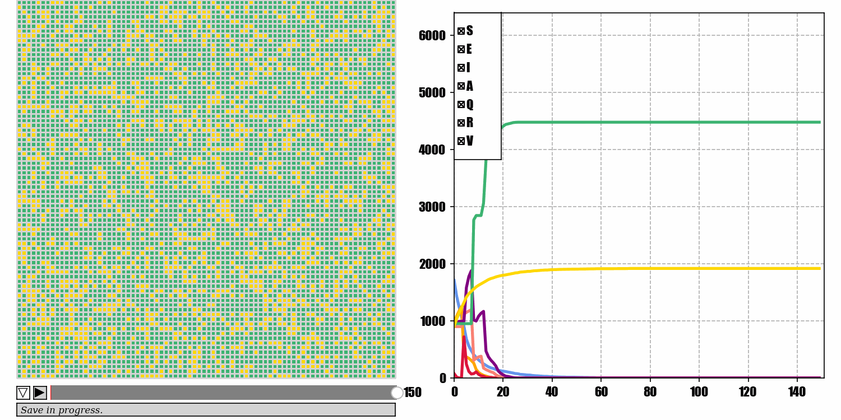
Scénario E — Protection combinée (Corée du Sud + Nouvelle-Zélande)
Résultat
R ≈ 4 500
V ≈ 1 900
S = I = A = Q = 0 : extinction totale
Interprétation
Meilleur résultat. Quarantaine + vaccination agissent en synergie : extinction épidémique plus rapide que D seul. Stratégie optimale confirmée.
État final (pas 150)

Slide 11
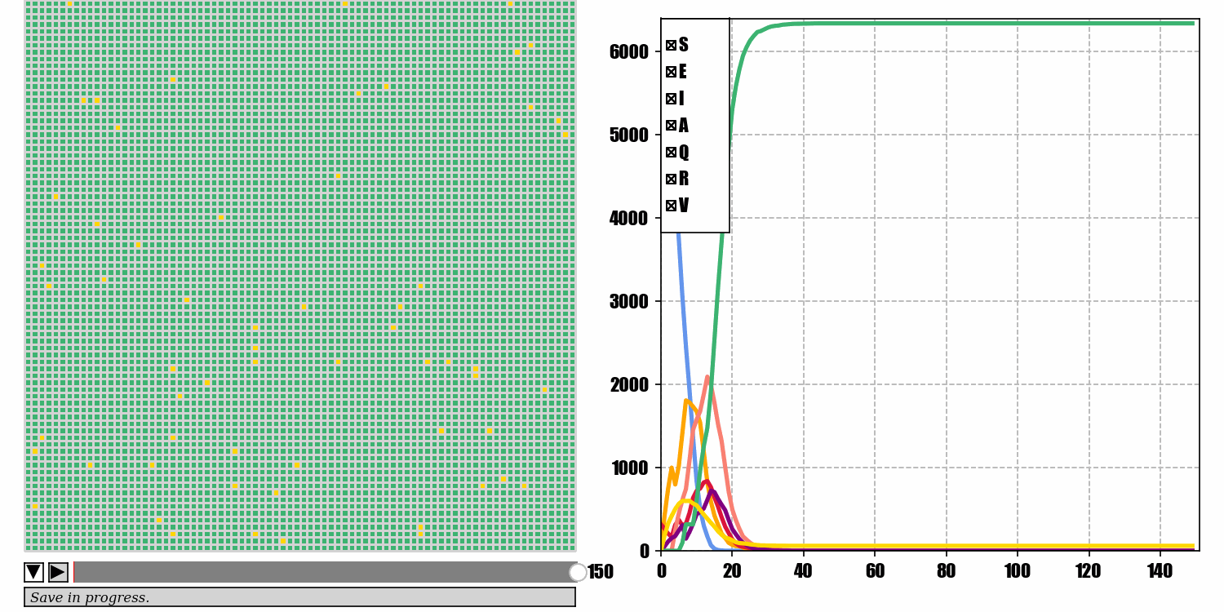
Scénario F — Variant Omicron (Échappement vaccinal)
Résultat
R ≈ 6 400
V ≈ 0
100% population infectée en ~20–35 jours
Interprétation
Scénario catastrophe : virulence 0.80, PA=0.60, réinfection vaccinés 15%. La vaccination arrive trop tard. Reproduit fidèlement la vague Omicron jan. 2022.
État final (pas 150)

Slide 12
RÉSULTATS
Résultats comparatifs des 6 scénarios
Scénario | tₚₑₐₖ | R(∞) | V(∞) | S(∞) | Efficacité
A — Grippe | ~25 j | ~6400 | 0 | ~0 | Référence
B — Rougeole | ~10 j | ~6400 | 0 | ~0 | ⚠ Pire
C — Ebola (Q) | ~15 j | ~4900 | 0 | ~600 | ✓ Bonne
D — Vaccination | ~15 j | ~4500 | ~1900 | ~0 | ✓ Bonne
E — Combiné | ~15 j | ~4500 | ~1900 | ~0 | ★ Très bonne
F — Omicron | ~10 j | ~6400 | ~0 | ~0 | ✗ Ingérable
💡 Scénario E (Quarantaine + Vaccination) = stratégie optimale — extinction totale confirmée

Slide 13
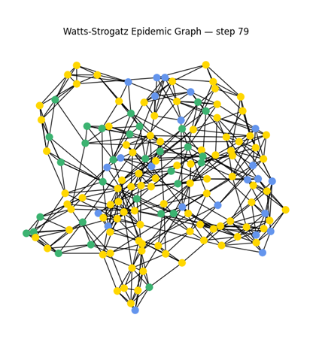
EXTENSION
Réseau de petit monde — Watts-Strogatz
Motivation & paramètres
La grille torique impose des contacts réguliers et locaux → irréaliste
Watts-Strogatz G(N, k=6, p=0.12)
Fort clustering + faible diamètre
Raccourcis simulant voyages & transports
Propagation hétérogène et fragmentée

Slide 14
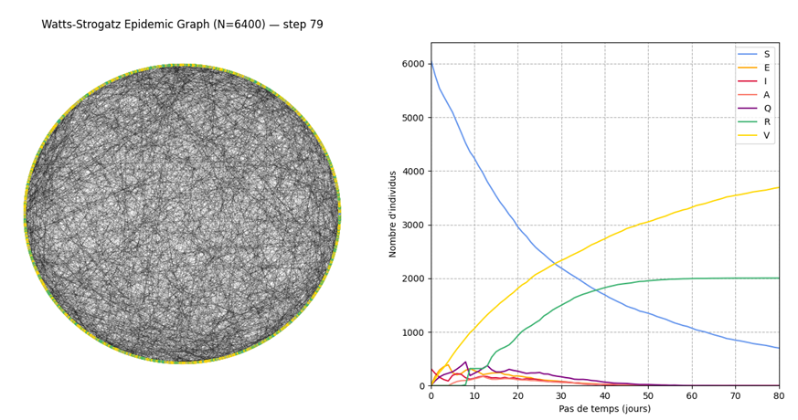

Slide 15
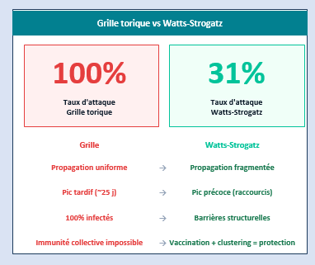

Slide 16
CONCLUSION
Bilan & perspectives
1
Mobilité = amplificateur majeur
4
Combinaison = stratégie gagnante
Rayon élargi → pic 2,5× plus rapide (j10 vs j25)
Scénario E : extinction totale, S=I=A=Q=0
2
Quarantaine seule insuffisante
5
Variants très transmissibles
Les asymptomatiques échappent à tout isolement
Omicron dépasse les capacités de réponse isolées
3
Vaccination = protection progressive
6
Structure réseau déterminante
Nécessite du temps avant effet significatif
Watts-Strogatz : 31% vs 100% taux d'attaque
Perspectives : Réseaux scale-free • Super-propagateurs • Stratification par âge

